Slide 2
11
大象门门
李文玲 高琨
苏小曼

Slide 3


Slide 4
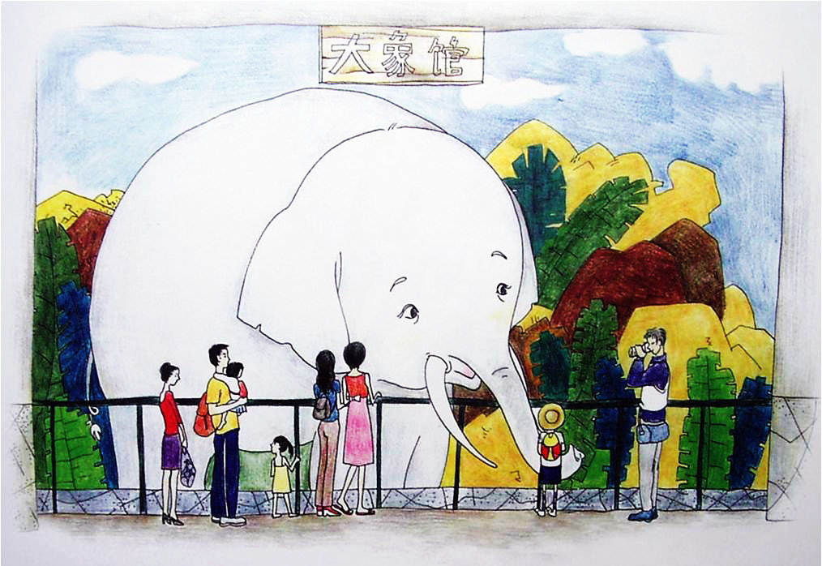
大象门门是我的好朋友。
1

Slide 5
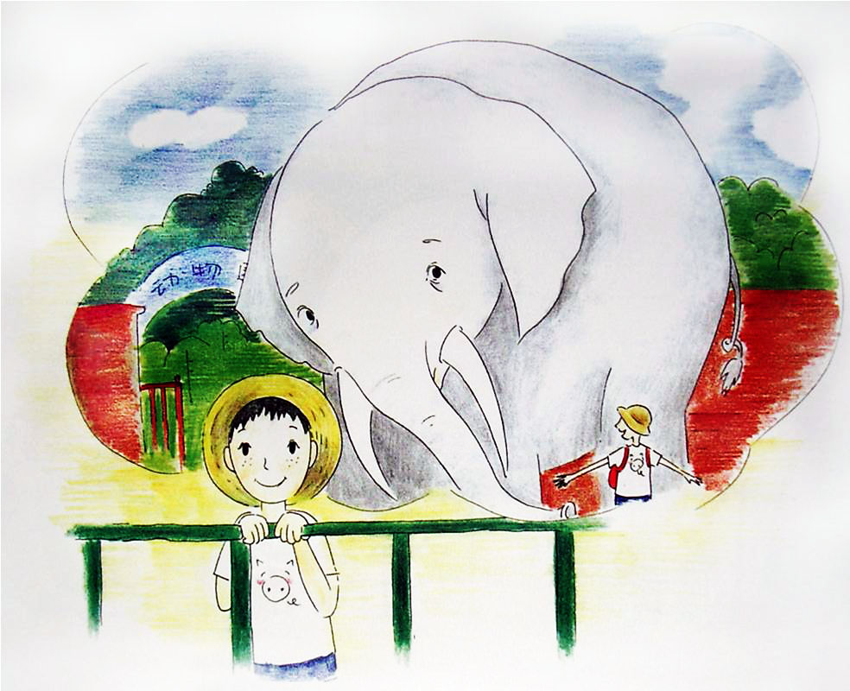
我想带它出去玩。
2

Slide 6
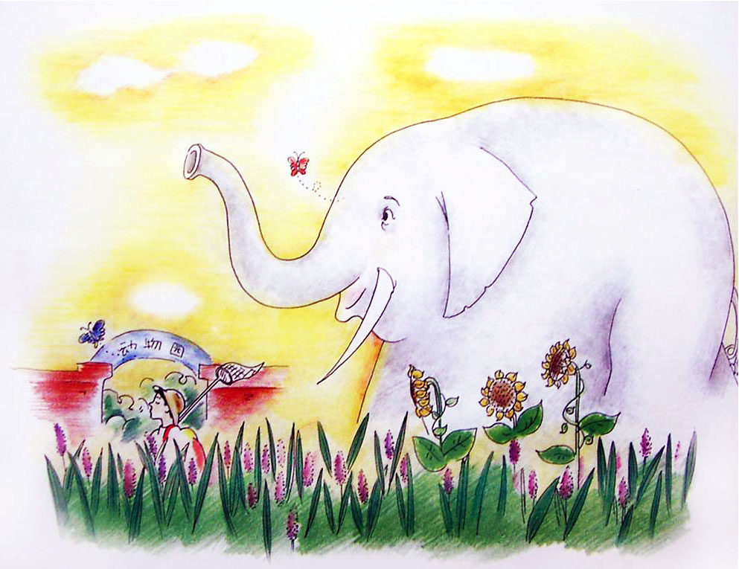
我们可以一起去郊游。
3

Slide 7
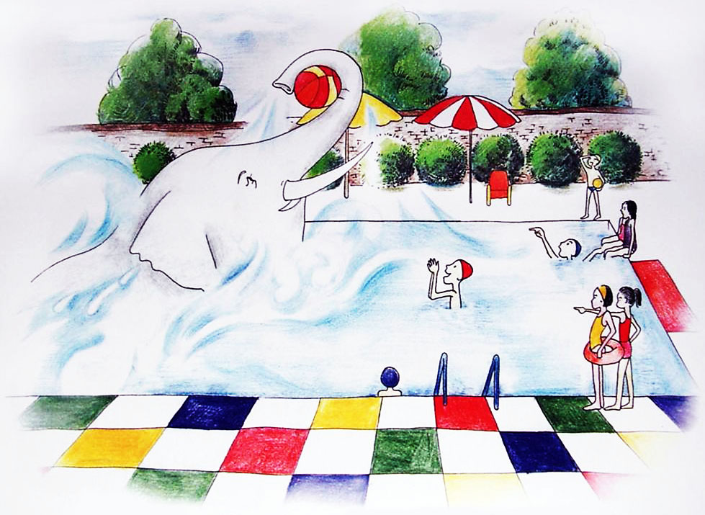
我们可以一起去游泳。
4

Slide 8
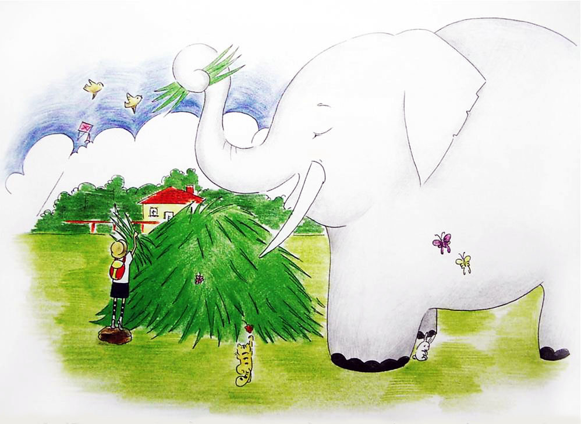
我喂门门吃青草，它要吃很多很多。
5

Slide 9
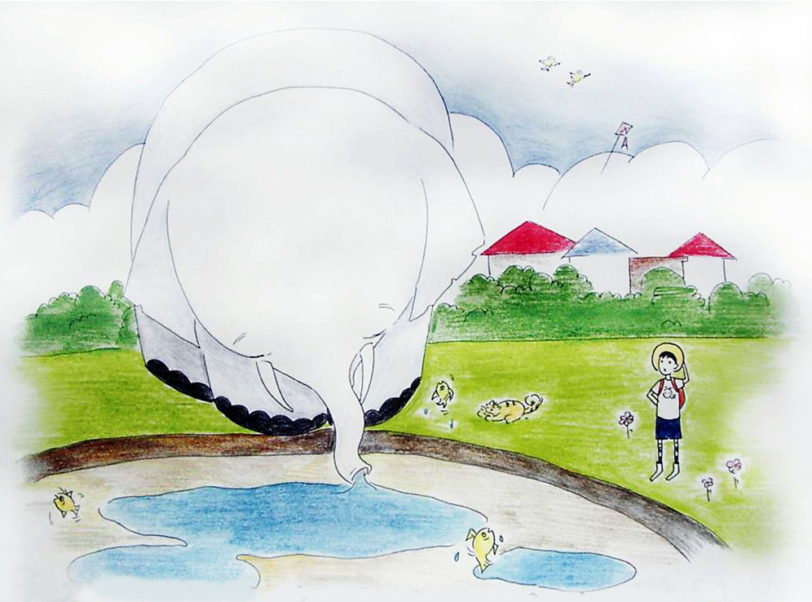
门门还要喝很多很多水。
6

Slide 10
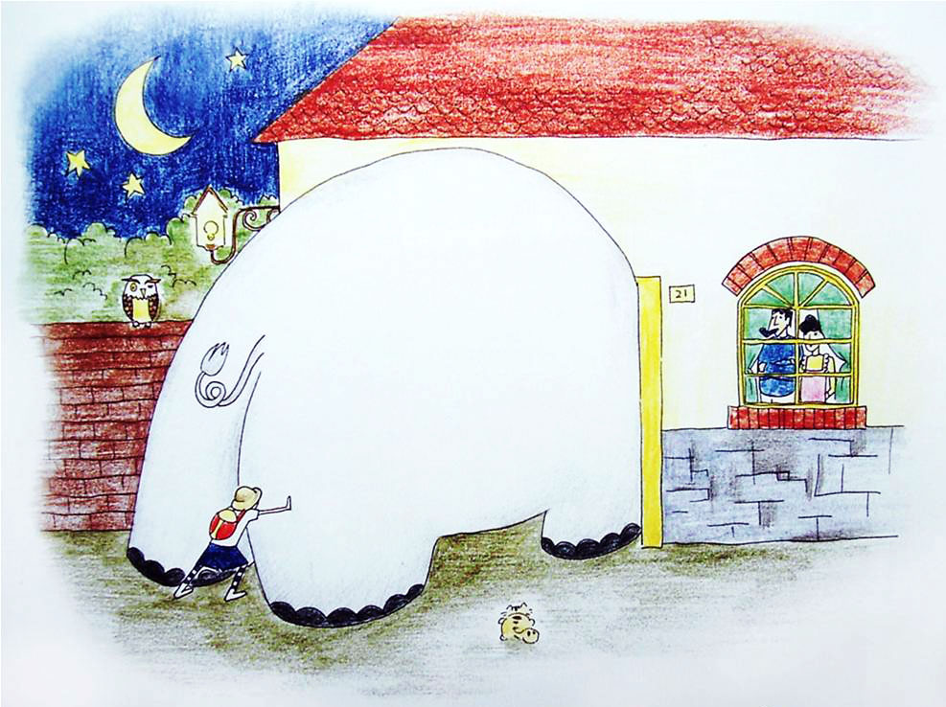
天黑了，我带门门回家。
7

Slide 11
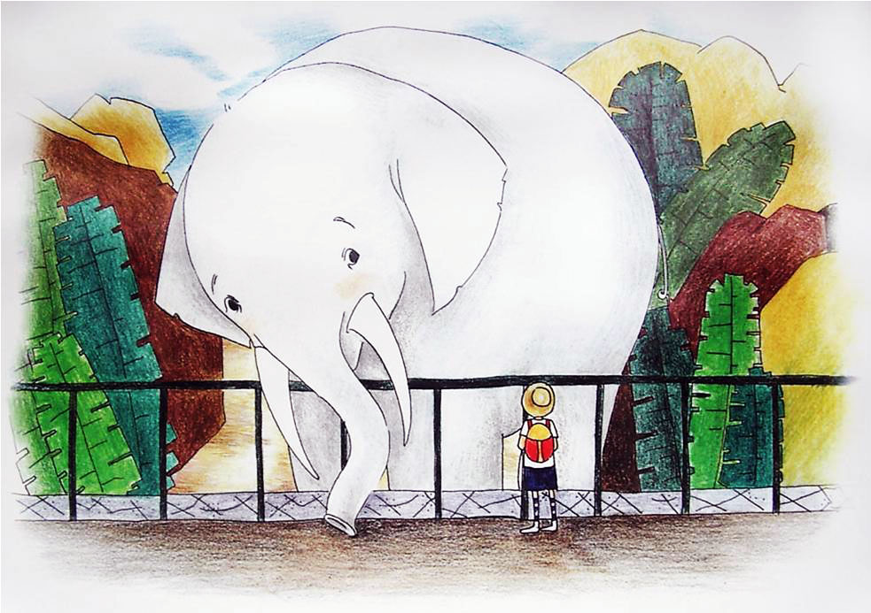
我还是把它送回动物园。
8

